Slide 1
Предметная неделя истории и обществознания
17-22 марта 2014 года

Slide 2
В период с 17 по 22 марта в школе проходила неделя исторических и оббществоведческих наук.
Учителя-предметники проводили для учащихся 5-11 классов различные мероприятия:
Число | Мероприятие | Класс | Ответственный
17 марта | Викторина: «Горящие страницы Великой Отечественной войны» | 9, 11 | Садурдинова Е.М., Пивоваров Р.В.
18 марта | Игра-аукционн: «Экономическая сфера общества» | 8 | Садурдинова Е.М.,
19 марта | «Дети – герои ВОВ», урок мужества. | 5,6,7,8,11 | Беляева Д.В.
20 марта | Викторина: «Россия в XVIII-XIX веках» | 8 | Пивоваров Р.В.
21 марта | Игра: «Интересные факты из истории Киевской Руси» | 6 | Садурдинова Е.М.,
22 марта | «Знаток экономической науки» | 5, 7 | Андрейчик О.В.
17-22 марта | Конкурс рисунков «Я рисую историю» | 5-11 | Садурдинова Е.М., Беляева Д.В., Пивоваров Р.В.

Slide 3
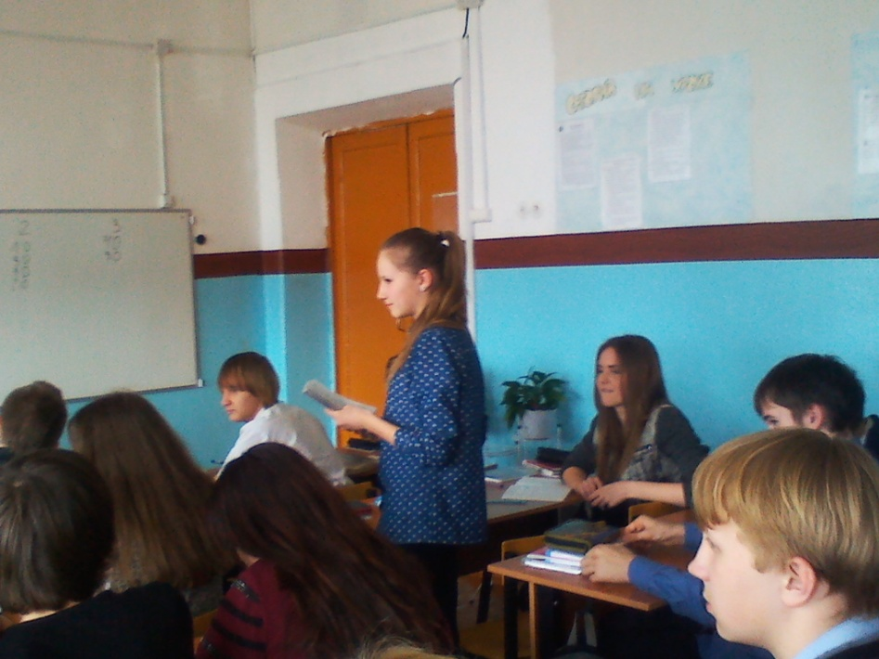
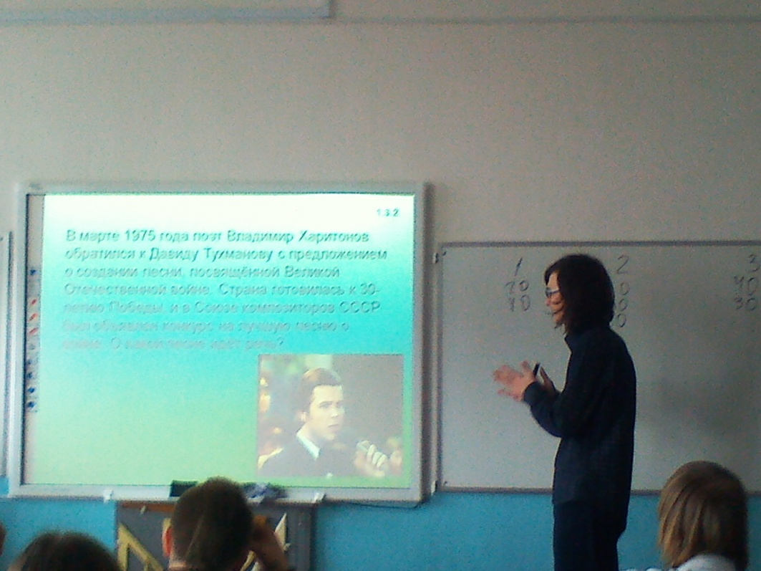
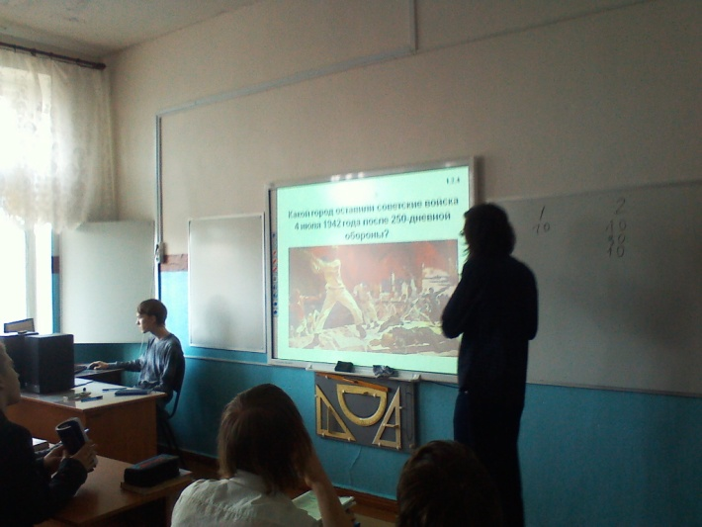
Викторина: «Горящие страницы Великой Отечественной войны»
Викторину для учащихся 9, 11 классов проводили учащиеся 11 класса: Дубровин Е. и Язьков С. Руководил поддготовкой викторины Пивоваров Р.В.

Slide 4
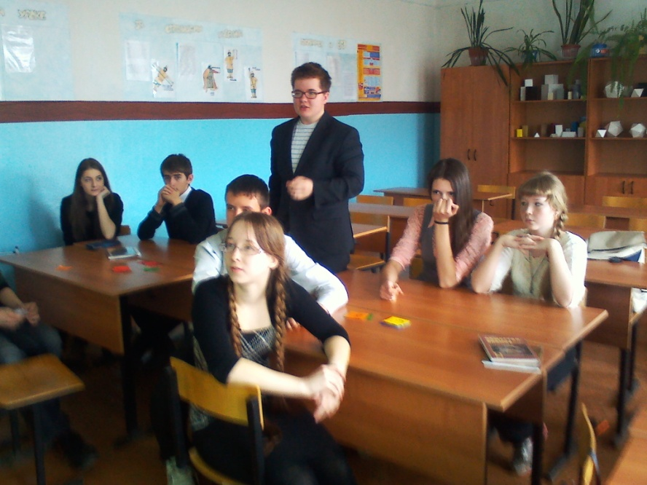
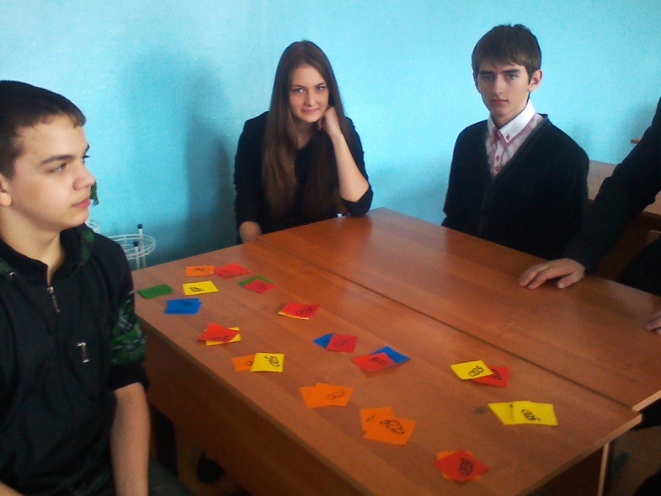
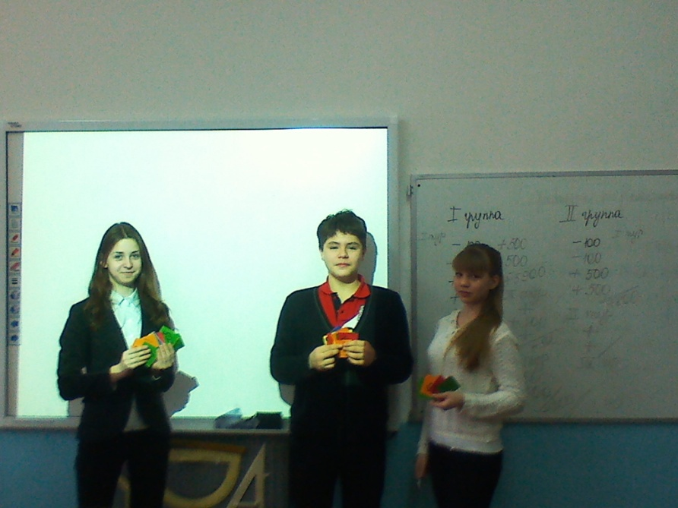
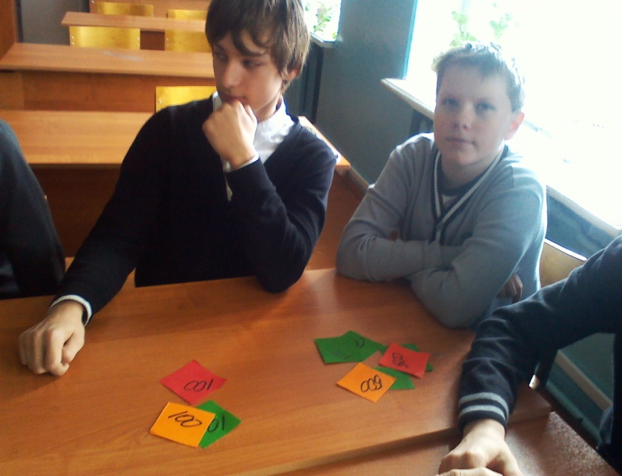
Игра-аукционн: «Экономическая сфера общества»

Slide 5
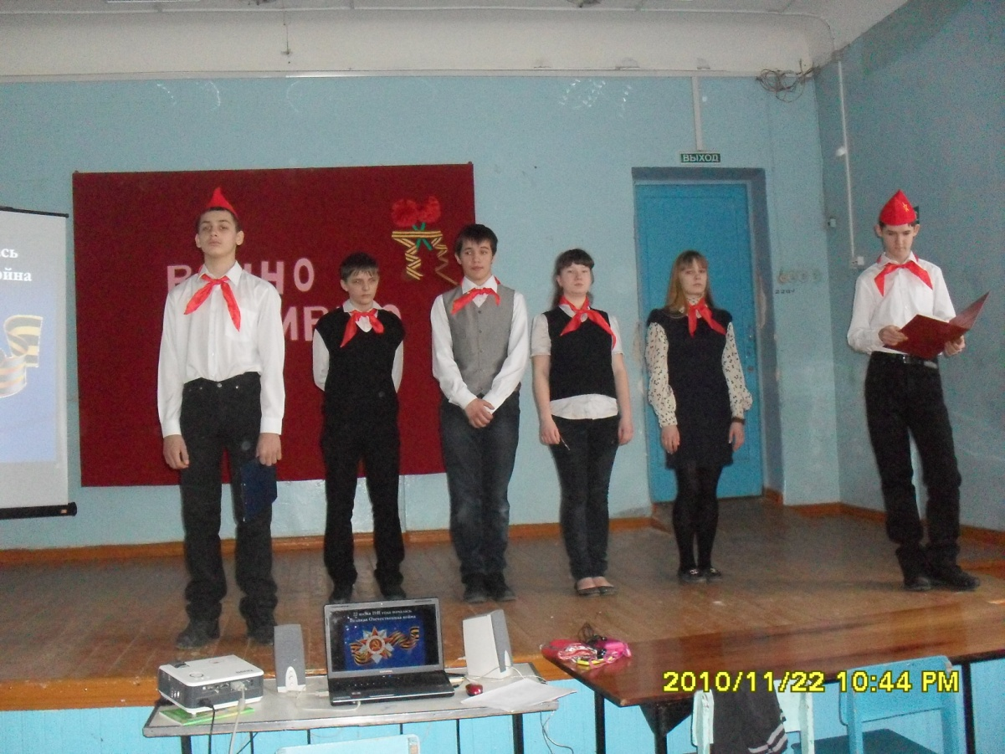
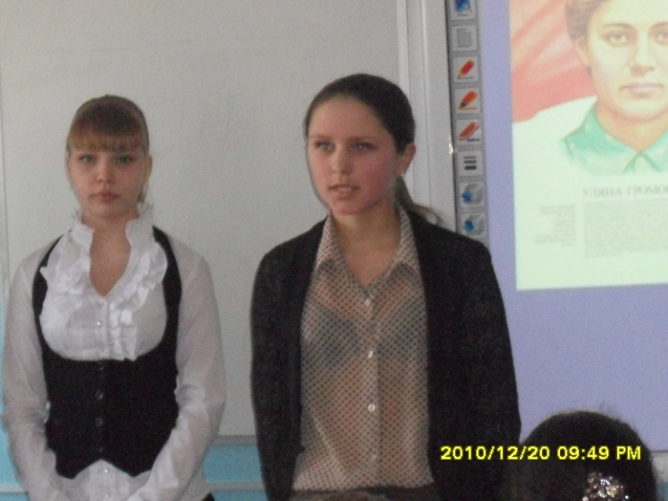
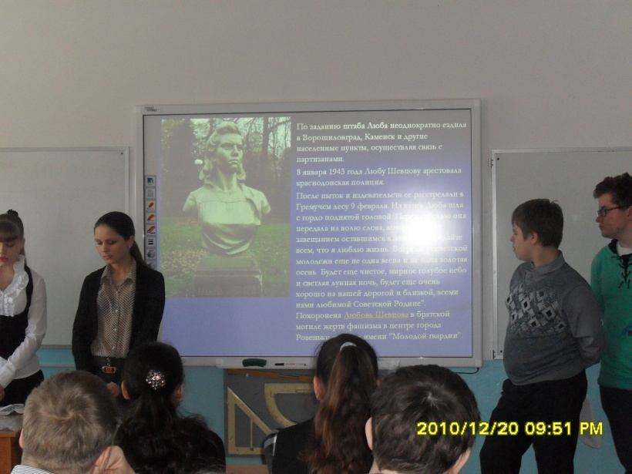
«Дети – герои ВОВ», урок мужества.

Slide 6
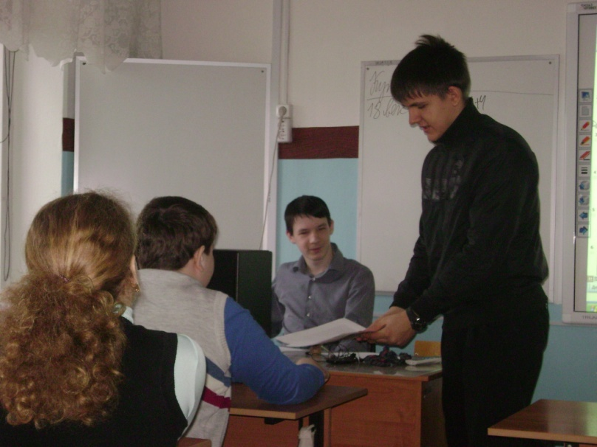
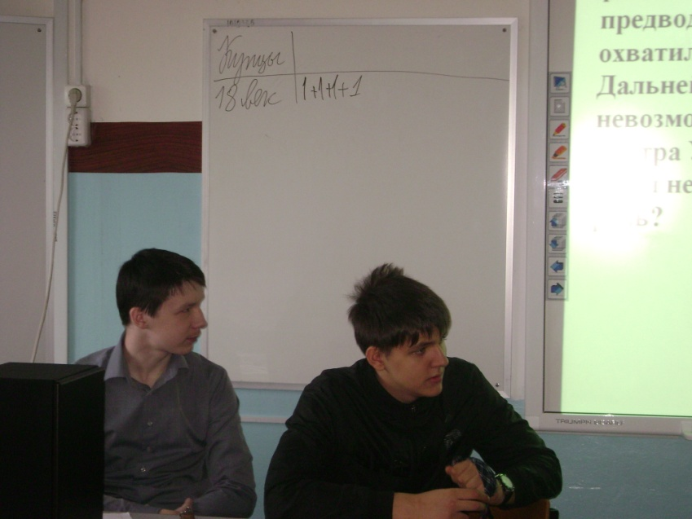
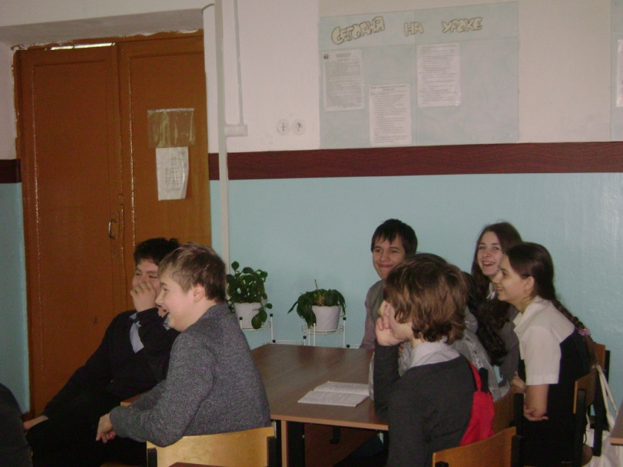
Викторина: «Россия в XVIII-XIX веках»
Викторину для 8-х классов проводили учащиеся 10 класса: Баженов Г. И Усачев С. Руководил подготовкой Пивоваров Р.В.

Slide 7
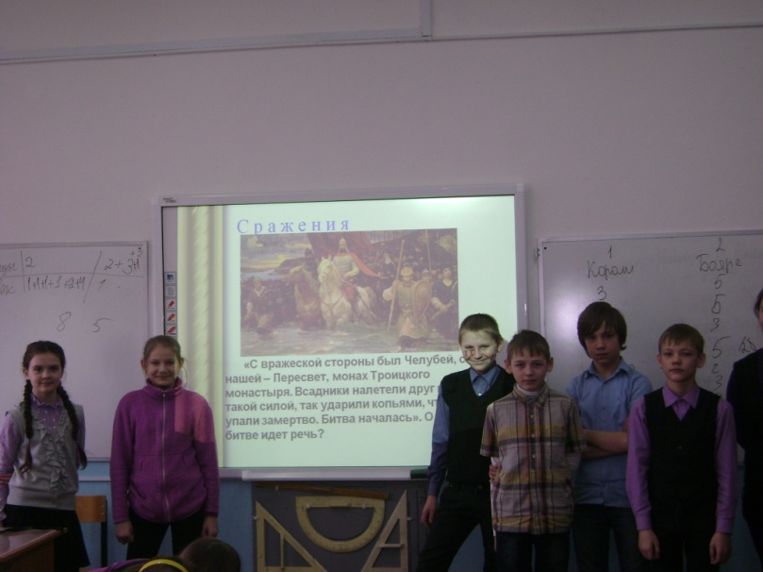
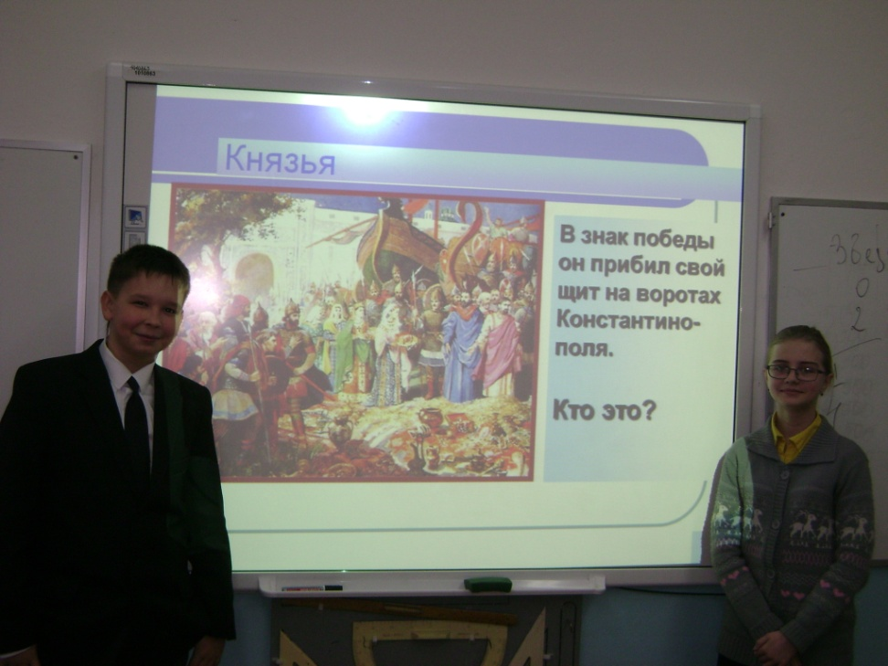
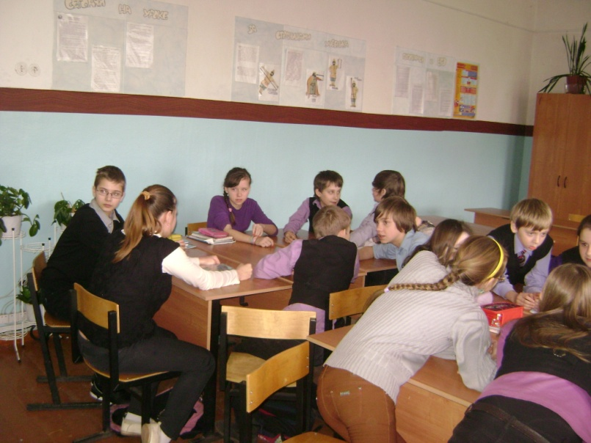
Игра: «Интересные факты из истории Киевской Руси»
Игра с использованием ИКТ проходила среди учащихся 6-х классов.

Slide 8
Конкурс рисунков «Я рисую историю»

